Slide 1





Programa de simulación
Sismulador
Luca Ellena
Ricardo Maragaña
Bastián Campos

Slide 2
Indice:
Problemática
Luca Ellena
Objetivos
Luca Ellena
Proyecto
Funcionamiento, Frontend y Visualización
Luca Ellena
Presentación del software
Ricardo Maragaño
Ricardo Maragaño
Realizado y Faltante
Problemas del proyecto
Luca Ellena
Bastian Campos
Conclusión
Bastian Campos

Slide 3

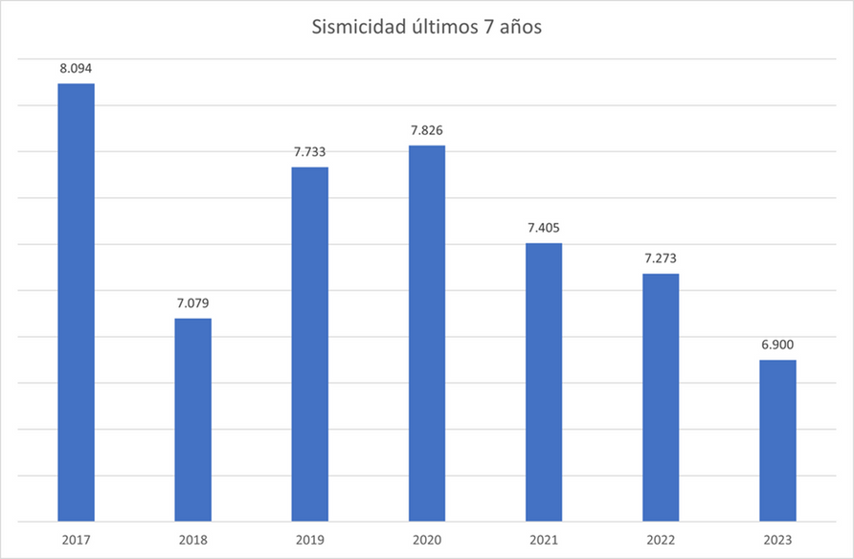
Contexto
Chile
Alrededor de 7900 sismos anuales, de acuerdo a la página VolcanoDiscovery

Slide 4
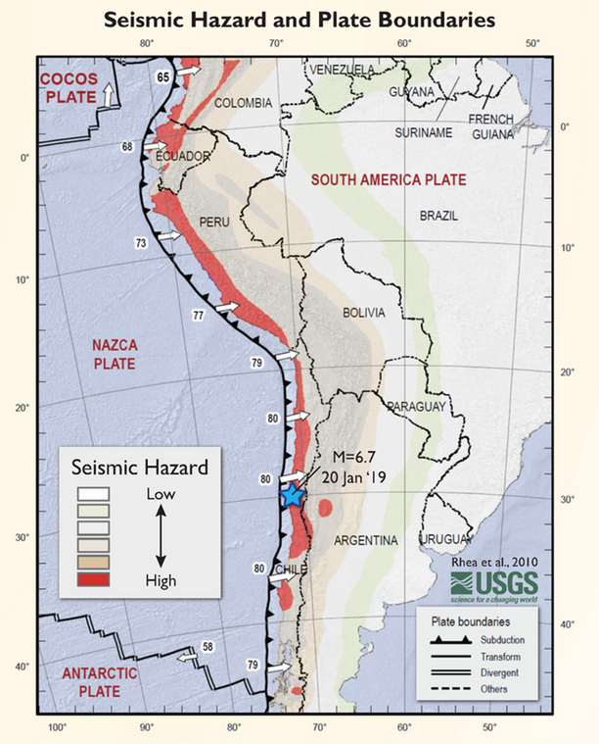
Proyecto
Utilizar la actividad sísmica generada aleatoriamente para dar un análisis y dar recomendaciones al respecto.

Slide 5
Objetivos
1.
2.
3.
Procesar los datos creados por el generador aleatorio de sismos.
Repartir los datos por las diferentes clases y metodos
Mostrar pon pantalla los diferentes resultados pedidos por el usuario.
4.
Obtener resultados concluyentes a partir del estudio de los datos generados.

Slide 6



Realizado
Generación de datos con peso
Escritura de archivo (.txt)
Lectura del archivo generado, extracción de datos correspondientes.
Creación de objetos y creación de listas de almacenamiento.
Backend
Mostrar información de sismos por filtros.
Mostrar la información de forma llamativa
Frontend

Slide 7
Faltante
-Terminar las relaciones entre las 3 etapas del proyecto.

Slide 8



Especificaciones
Componentes
Servicios
Hardware
Generador de datos.
Archivo externo de información regional de Chile
Analizador y procesador de sismos
Windows.
Uso de la I/O en el disco.
Java
C#
librerías:
java.time.LocalDate
java.util.List
java.util.ArrayList
Almacenamiento disco: 1 MB.
Poco impacto en la Ram.
Uso medio del procesador

Slide 9
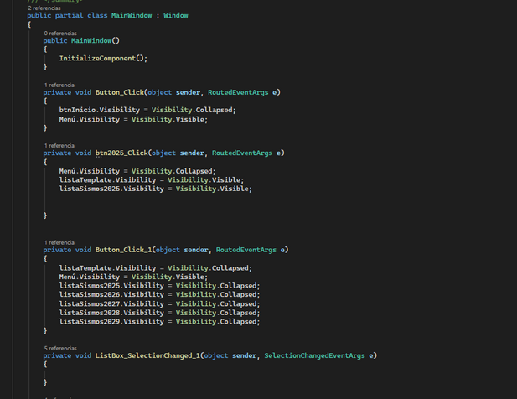
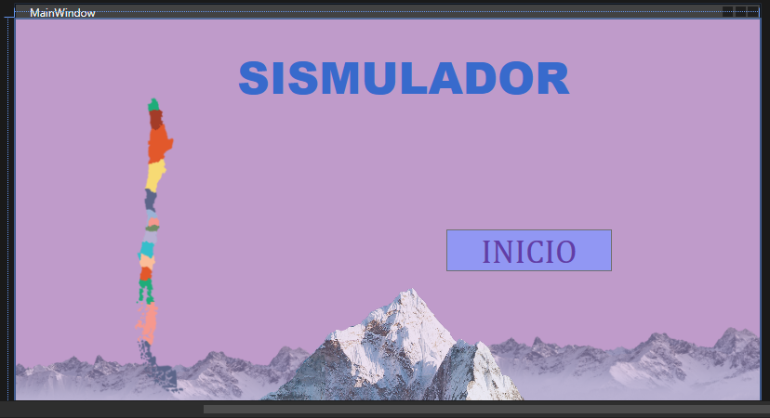
Visualización
Código (extracto)
Ventana principal

Slide 10
Demostración
En vivo

Slide 11
¿A que estamos llegando?

Slide 12
Problemáticas
Mala comunicación
Codigo en c con datos faltantes
Inexperiencia en C#

Slide 13
Conclusión

Slide 14
Muchas Gracias

Slide 15
Bibliografía
Nacional, C. S. (s. f.). Centro Sismológico Nacional. https://www.sismologia.cl/
Cooperativa.Cl. (2024, 27 diciembre). Mercalli y Richter: sepa cómo diferenciar y utilizar las escalas de sismos. Cooperativa.cl. https://cooperativa.cl/noticias/pais/sismos/mercalli-y-richter-sepa-como-diferenciar-y-utilizar-las-escalas-de-sismos/2023-07-17/002526.html
W3Schools.com. (s. f.). https://www.w3schools.com/c/index.php

